Slide 1




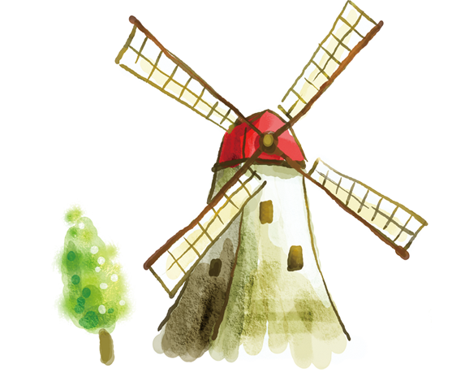
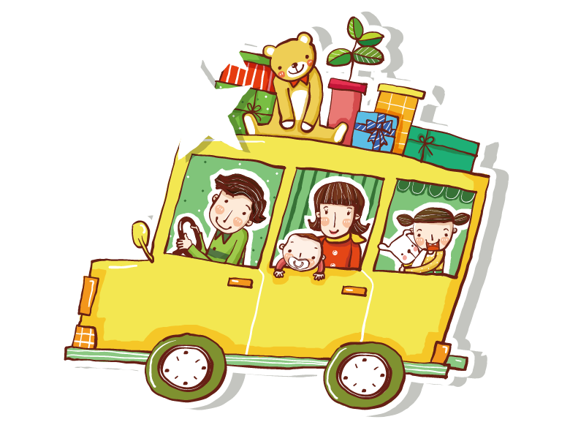
Chủ đề 1: ÔN TẬP VÀ BỔ SUNG
Bài 6: LUYỆN TẬP CHUNG
Tiết 1

Slide 2
YÊU CẦU CẦN ĐẠT:
- Hs sắp xếp được thứ tự của các số.
- Tìm được số lớn nhất, số bé nhất trong các số đã cho (không quá 4 chữ số).
- Xác định được số liền trước, số liền sau của một số.
- Giải và trình bày được bài giải của bài toán có lời văn.
- Qua thực hành, luyện tập sẽ phát triển năng lực tư duy và lập luận.
- Qua thực hiện trò chơi phát triển năng lực giao tiếp và hợp tác.
- Qua giải bài toán thực tiễn sẽ phát triển năng lực giải quyết vấn đề.
- Yêu thích môn học, có niềm hứng thú, say mê các con số để giải quyết bài toán.
- Rèn phẩm chất chăm chỉ, trách nhiệm.

Slide 3
1. Số?
a)
16
17
?
?
?
?
15
18
19
20
21
22
23
24
b)
40
41
42
43
44
45
46
47
48
49
?
?
?
?
?

Slide 4
2.
a) Viết mỗi số 27, 56, 95, 84, 72 thành tổng (theo mẫu).
M: 27 = 20 + 7
56 = 50 + 6
84 = 80 + 4
95 = 90 + 5
72 = 70 + 2

Slide 5
b) Số?
34 = 30 +
4
?
55 = + 5
50
?
60
9
68 = + 8
89 = 80 +
?
?
40
9
49 = +
?
?
Notes:
Bài tập thêm

Slide 6
3. Số?
Số liền trước | Số đã cho | Số liền sau
34 | 35 | 36
? | 40 | ?
? | 59 | ?
? | 77 | ?
39
41
58
60
76
78

Slide 7
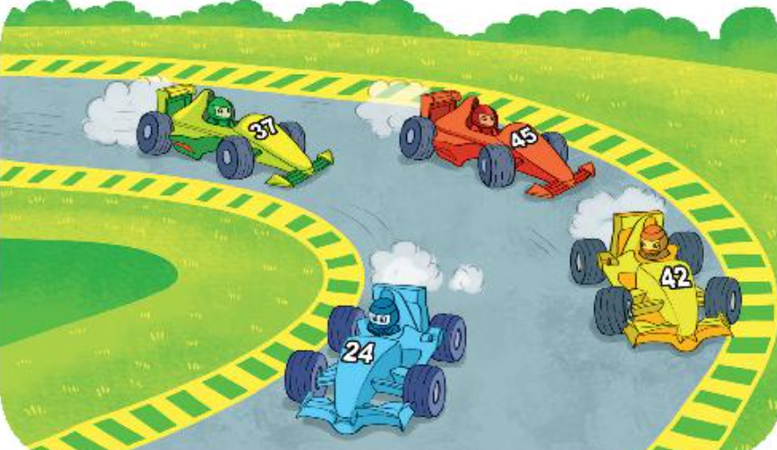
4.
a) Viết các số trên xe đua theo thứ tự từ bé đến lớn.
b) Tính tổng của số lớn nhất và số bé nhất trong các số trên xe đua.

Slide 8
4.
Các số trên xe đua theo thứ tự từ bé đến lớn là:
24, 37, 42, 45.

Slide 9
4.
Tổng của số lớn nhất và số bé nhất trong các số trên xe đua là:
24 + 45 = 69
Đáp số: 69

Slide 10
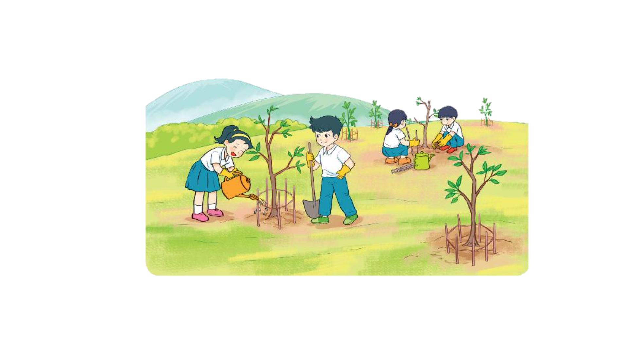
5. Lớp 2A trồng được 29 cây, lớp 2B trồng
được 25 cây. Hỏi lớp 2A trồng được hơn
lớp 2B bao nhiêu cây?
Tóm tắt
Lớp 2A : 29 cây
Lớp 2B : 25 cây
Lớp 2A trồng hơn lớp 2B: … cây?

Slide 11
Bài giải
Lớp 2A trồng được hơn lớp 2B số cây là:
29 – 25 = 4 (cây)
Đáp số: 4 cây

Slide 12
CHÀO TẠM BIỆT các con!

